Slide 1

Chapter 06. 정규표현식
03. 정규표현식 사용방법(2)

Slide 2

학습 순서
03.
정규표현식
사용방법(2)
정규표현식 사용방법 (2)

Slide 3
정규표현식 사용방법(2)
02.
정규표현식
사용방법(1)
Quantifiers & Alternation
Groups & Lookaround

Slide 4
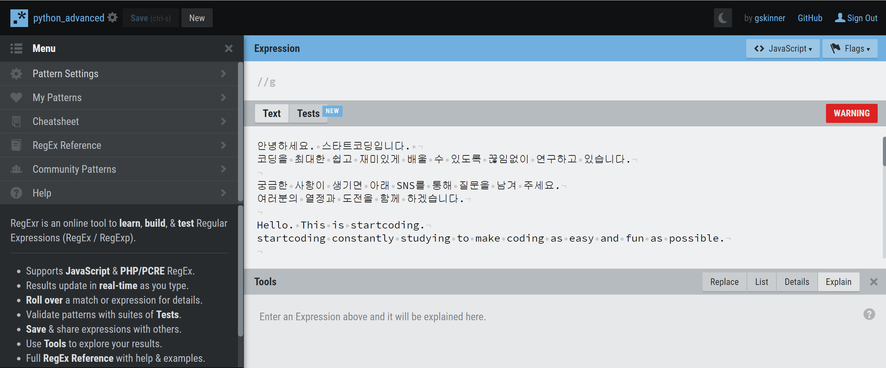
실습
02.
정규표현식
사용방법(1)
https://regexr.com/639t5

